Slide 1
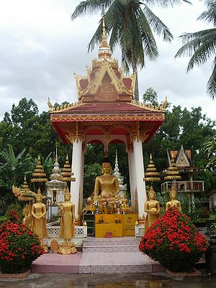
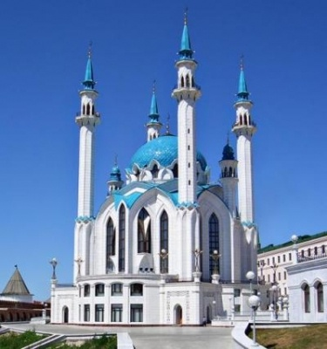
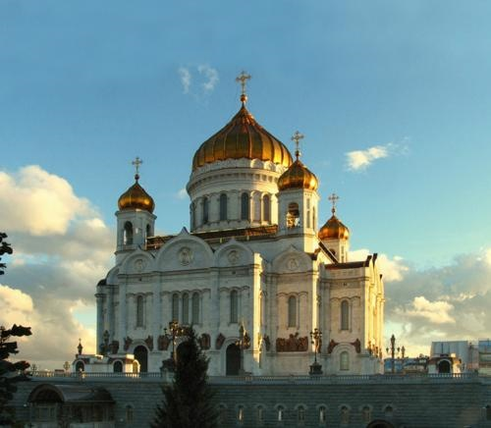
Религия как одна из форм культуры Урок разработала учитель МОУ « Калашниковская СОШ» Прохныч Е.Н.

Slide 2
Цели урока.
Систематизировать знания о религии.
Раскрыть различные функции религии в обществе.
Охарактеризовать основные типы религиозных организаций.
Раскрыть смысл свободы вероисповедания.

Slide 3
Религия – совокупность духовных представлений, основанных на вере в существование Бога или богов, сверхъестественных сил, а также соответствующее поведение и специфические действия.
Исторические формы развития религии.
Племенные
Национальные
Мировые

Slide 4
Племенные религии – один из исторических типов религий. Рода – племенные религии сложились в условиях первобытнообщинного строя. в настоящее время рода - племенные религии распространены у некоторых народов Азии, Африки и т.д.
Национальные религии – распространенные в пределах одного государства или имеющие последователей преимущественно среди представителей одной нации
Мировая религия – религия, распространившаяся среди народов различных стран и континентов. в настоящий момент этим термином обозначаются только три религии.

Slide 5
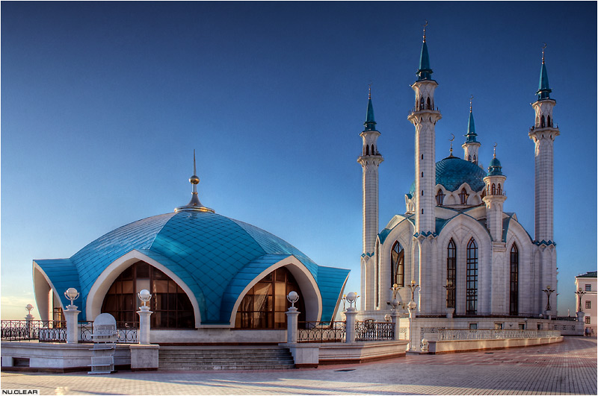
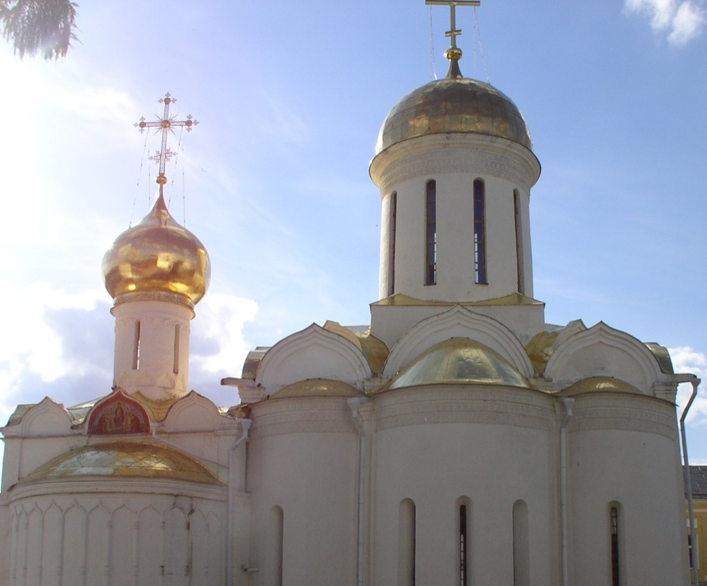
Перечислите мировые религии
Христианство
Ислам
Буддизм

Slide 6
Функции религии
Функция | Её сущность
Регулирующая
Воспитательная
Мировоззренческая
Психологическая (компенсаторная)
Коммуникативная

Slide 7
Функции религии
Функция | Её сущность
Регулирующая | Регулирует поведение людей в обществе посредством религиозных норм.
Воспитательная | Воспитывает человека, побуждает к развитию определенных положительных качеств.
Мировоззренческая | Определенный взгляд на мир, сущность человека и его место в мире.
Психологическая (компенсаторная) | Снимает тяжелое психологическое состояние человека, позволяет ему почувствовать облегчение.
Коммуникативная | Религия способна избавить человека от одиночества.

Slide 8
Обратите внимание на христианские заповеди. Актуальны ли они сегодня? Какие функции религии реализуются посредством этих заповедей?
- Почитай отца твоего и мать твою, чтобы тебе было хорошо и чтобы продлились дни твои на земле, которую Господь, Бог твой, даёт тебе.
- Не убивай.
- Не прелюбодействуй.
- Не кради.
- Не произноси ложного свидетельства на ближнего твоего.
- Не желай дома ближнего твоего; не желай жены ближнего твоего, ни поля его, ни раба его, ни рабыни его, ни вола его, ни осла его, ни всякого скота его, ничего, что у ближнего твоего.

Slide 9
Религиозные организации и объединения
-церковь
-секты
-организации, построенные вокруг яркого
религиозного лидера.
На 2010 год в России зарегистрировано 23 494 религиозных организаций.
Правовое положение религиозных организаций регулируется Федеральным законом «О свободе совести и о религиозных объединениях»

Slide 10
иерархия в Русской Православной церкви
Церковь
Объединяет последователей какого-либо религиозного вероучения. Для неё характерно четкое разделение верующих на священнослужителей (духовенство) и мирян (рядовых верующих). Имеет официального религиозного лидера. У многих церквей есть определенная территориальная структура.
Диакон
Священник
Епископ

Slide 11
Секта
Возникает обычно в результате отделения от церкви части мирян и священнослужителей, противопоставляющих себя остальным верующим. Численность участников секты, как правило, ограничена, причем ликвидируется деление на мирян и духовенство, провозглашаются идеи равенства всех членов организации.
Для секты характерны:
- замкнутость,
- обособленность,
- претензии на исключительность своей роли,
- абсолютная нетерпимость к инакомыслию

Slide 12
В ЧЁМ СОСТОИТ ОПАСНОСТЬ МНОГИХ СУЩЕСТВУЮЩИХ НЫНЕ СЕКТ?
Секты достаточно жестко контролируют жизнь своих приверженцев, иногда лишая их возможности распоряжаться своим имуществом, свободно действовать, мыслить, общаться, творить.

Slide 13
По данным всероссийского опроса, население РФ распределяется по религиозной принадлежности следующим образом:
Православие — 75 %
Ислам — 5 %
Католицизм, Протестантизм, Иудаизм, Буддизм — по 1 % и меньше
Неверующие — 8 %

Slide 14
Атеизм - мировоззрение, отвергающее существование сверхъестественного — богов, духов, других нематериальных существ и сил, загробной жизни и т. д.
Свобода вероисповедания – право самостоятельно выбирать, какую религию исповедовать, или вообще отказаться от религии, встав на позицию атеизма.

Slide 15
Конституция РФ статья 28
Каждому гарантируется свобода совести, свобода вероисповедания, включая право исповедовать индивидуально или совместно с другими любую религию или не исповедовать никакой, свободно выбирать, иметь и распространять религиозные и иные убеждения и действовать в соответствии с ними.

Slide 16
Конвенция ООН о правах ребенка.
Ст. 14. Свобода мысли, совести и религии. Государства должны уважать право детей на свободу мысли, совести и религии под руководством их родителей.

Slide 17
Домашнее задание
«К Богу приходят не экскурсии с гидом, а одинокие путешественники», - В.Набоков

